Slide 1
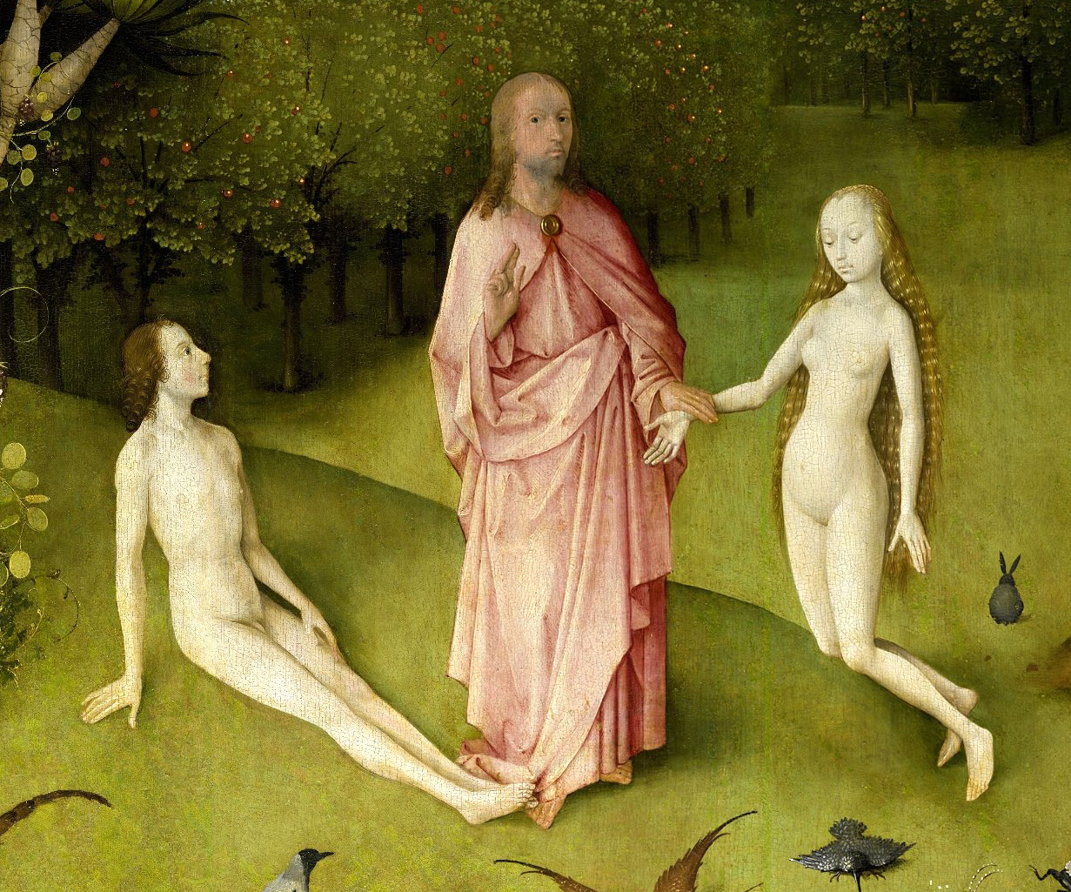
Kobieta i Mężczyzna
Żona i Mąż
Matka i Ojciec
cz. I

Slide 2
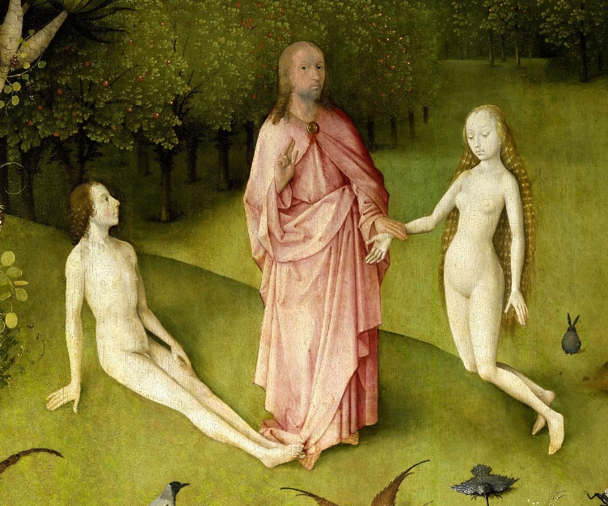
Księga Rodzaju, 1
26 A wreszcie rzekł Bóg: «Uczyńmy człowieka na Nasz obraz, podobnego Nam.
27 Stworzył więc Bóg człowieka na swój obraz, na obraz Boży go stworzył:
stworzył mężczyznę i niewiastę.
28 Po czym Bóg im błogosławił, mówiąc do nich: «Bądźcie płodni i rozmnażajcie się, abyście zaludnili ziemię i uczynili ją sobie poddaną;

Slide 3
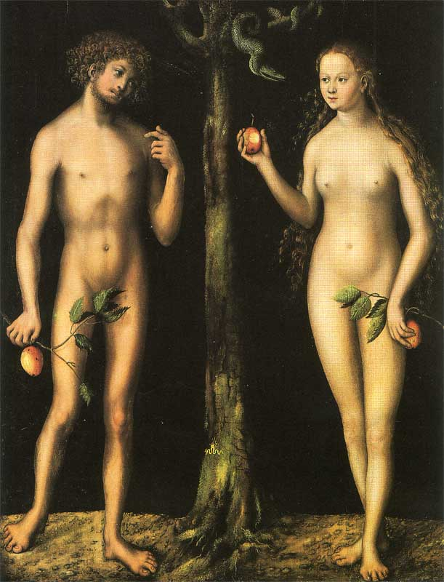
Księga Rodzaju, 2
23 mężczyzna powiedział:
«Ta dopiero jest kością z moich
kości i ciałem z mego ciała!
Ta będzie się zwała niewiastą, bo ta z mężczyzny została wzięta».
24 Dlatego to mężczyzna opuszcza ojca swego i matkę swoją i łączy się ze swą żoną tak ściśle, że stają się jednym ciałem
Adam i Ewa - Lucas Cranach Starszy

Slide 4
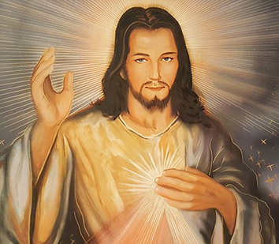
Wtedy przystąpili do Niego faryzeusze, chcąc Go wystawić na próbę, i zadali Mu pytanie:
«Czy wolno oddalić swoją żonę z jakiegokolwiek powodu?»
On odpowiedział: «Czy nie czytaliście, że Stwórca od początku stworzył ich jako mężczyznę i kobietę? I rzekł: Dlatego opuści człowiek ojca i matkę i złączy się ze swoją żoną, i będą oboje jednym ciałem. A tak już nie są dwoje, lecz jedno ciało. Co więc Bóg złączył, niech człowiek nie rozdziela».
Odparli Mu: «Czemu więc Mojżesz polecił dać jej list rozwodowy i odprawić ją?»
Odpowiedział im: «Przez wzgląd na zatwardziałość serc waszych pozwolił wam Mojżesz oddalać wasze żony; lecz od początku tak nie było.
Mt 19, 3-8

Slide 5
Dlatego to mężczyzna opuszcza ojca swego i matkę swoją i łączy się ze swą żoną tak ściśle, że stają się jednym ciałem
Dojrzałość
Przemiana
Wzorzec pełnej rodziny
Dopełnienie
Nowa rodzina
Proces
Jednia małżeńska – głęboka intymność ciała i duszy małżonków

Slide 6
Jedność w małżeństwie
Człowiek jest istotą trójwymiarową – posiada:
Wymiar cielesny
Wymiar psychiczny, na który składa się sfera emocjonalna, umysłowa i społeczna
Wymiar duchowy
Wszystkie te ‘wymiary’ zostały zaprojektowane tak, by harmonijnie ze sobą współgrały.

Slide 7
Podstawowe zadania mężczyzny i kobiety
Odnaleźć swoją tożsamość
Zrozumieć zadania wobec siebie samego, wobec rodziny i społeczeństwa
Odczytać swoje powołanie
Droga życiowa, którą dla niego/jej przewidział Bóg

Slide 8
Podstawowe zadania mężczyzny i kobiety
Indywidualne powołania można włączyć w trzy zasadnicze kategorie:
powołanie do małżeństwa i rodziny
powołanie do kapłaństwa, święceń czy też do życia zakonnego
powołanie do życia w stanie bezżennym, poza kapłaństwem czy zakonem - wypełnionego pracą dla dobra bliźnich

Slide 9
Małżeństwo w nauczaniu Kościoła
Powołanie - wezwanie na drogę do świętości
To dar i zadanie miłowania, a więc naśladowanie w miłości samego Boga
Zadanie budowania komunii osób na wzór komunii osób Boskich
Akt zaufania ze strony Boga, który wierzy w nich, ufa, liczy, że są jedyni i niepowtarzalni - tak bardzo, że zawierza człowiekowi drugą osobę, aby ją czynił szczęśliwą, lepszą, gotową do osiągnięcia szczęścia w niebie, Bóg chce pomocy człowieka w uszczęśliwianiu i zbawianiu małżonków wzajemnie

Slide 10
Bóg w
Trójcy Świętej
Wiara
Wiara
Miłość małżeńska
W duchowości małżeńskiej obydwie miłości, miłość małżeńska i miłość do Boga, nie wykluczają się, ale mogą się uzupełniać i pomagać małżonkom spełniać we dwoje wszystkie wymagania życia chrześcijańskiego
Karol Wojtyła mówił do par, z którymi jeździł na letnie wakacje:
„Nie mówicie »Kocham cię«, ale uczestniczę razem z tobą w miłości Bożej”

Slide 11
Boży plan dla rodziny (Kor, Ef, Kol)
Chciałbym, żebyście wiedzieli, że głową każdego mężczyzny jest Chrystus, mężczyzna zaś jest głową kobiety,
1 Kor 11, 3
Mężowie miłujcie żony, bo i Chrystus umiłował Kościół i wydał za niego samego siebie, aby go uświęcić,
Ef 5, 25
Mężowie powinni miłować swoje żony, tak jak własne ciało
Ef 5, 28
Będą dwoje jednym ciałem
Ef 5, 31
Mężowie, miłujcie żony i nie bądźcie dla nich przykrymi!
Kol 3, 19
Układ władzy i odpowiedzialności

Slide 12
Boży plan dla rodziny (Ef, Flp)
Żony niechaj będą poddane swym mężom, jak Panu, bo mąż jest głową żony, jak i Chrystus - Głową Kościoła
Ef 5, 22-23
W końcu więc niechaj także każdy z was tak miłuje swą żonę jak siebie samego! A żona niechaj się odnosi ze czcią do swojego męża!
Ef 5, 33
Dzieci, bądźcie posłuszne w Panu waszym rodzicom, bo to jest sprawiedliwe
Ef 6, 1
Ojcowie, nie pobudzajcie do gniewu waszych dzieci, lecz wychowujcie je stosując karcenie i napominanie Pańskie!
Ef 6, 4
Chrystus ogołocił samego siebie przyjąwszy postać sługi
Flp 2, 7
Relacje rodzinne

Slide 13
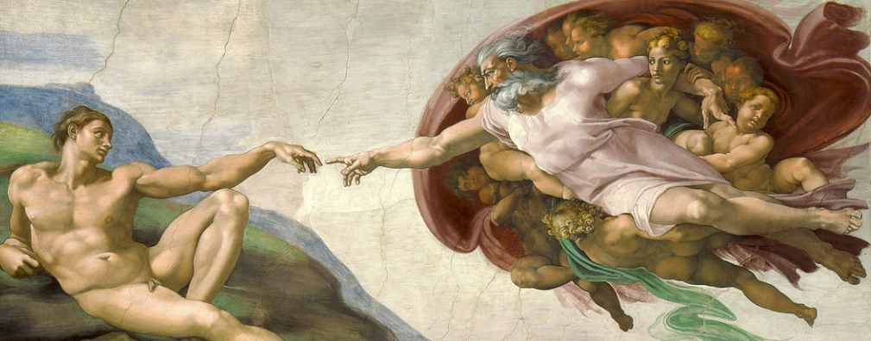
Stworzenie Adama
Notes:
I trwa ten straszny cud po dziś dzień,
Powtarza się rok za rokiem,
I mężom żonek ród,
Ciągle wychodzi bokiem… ☺

Slide 14
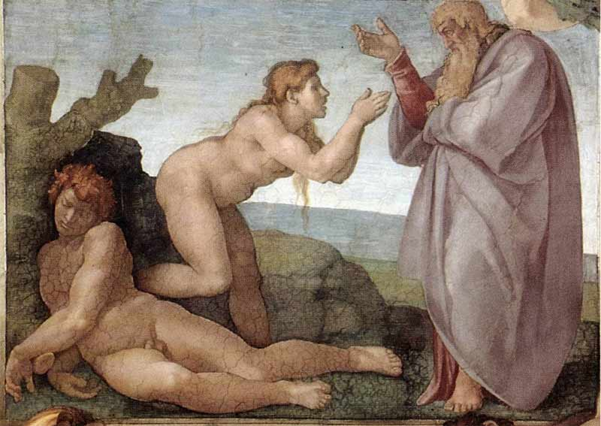
Stworzenie Ewy
Notes:
I trwa ten straszny cud po dziś dzień,
Powtarza się rok za rokiem,
I mężom żonek ród,
Ciągle wychodzi bokiem… ☺

Slide 15
Kobieta i mężczyzna – różnice
Fizyczne
Psychiczne
Interakcja ze światem
Przeżywanie i rozładowanie stresu
Podejmowanie decyzji
Odbiór zmysłów
Myślenie
Dwa światy – jedno serce

Slide 16
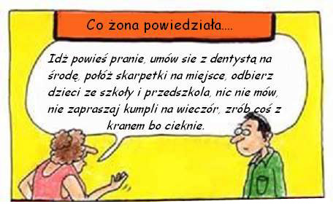
Dwa światy – jedno serce (co żona powiedziała)

Slide 17
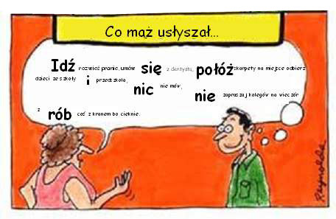
Dwa światy – jedno serce (co mąż usłyszał)

Slide 18
Mąż
Żona
O jak piękna jesteś przyjaciółko moja,
jakże piękna
Pnp 4, 1
Miły mój … znakomity pośród tysięcy
Pnp, 5, 10

Slide 19
Kobieta a mężczyzna
Kobieta – Boska tajemnica (o. Joachim Badeni)
Kobieta jest istotą tak skomplikowaną, że jest niepoznawalna dla mężczyzny
Mężczyzna jest dużo prostszy
Notes:
Dowcip o złotej rybce (bezrobotny, autostrada z Hawajów na kontynent (ok. 6500 km)
Mężczyzna – karm i chwal

Slide 20
Kobieta a mężczyzna
Kobieta – wielozadaniowa, jedno zadanie ją nudzi (to strata czasu)
Mężczyzna – jednozadaniowy, ale tworzy dzieło, wiele zadań jednocześnie jest dla niego trudne

Slide 21
Serce i rozum
Kobieta kieruje się bardziej sercem, a mężczyzna bardziej rozumem
Kobieta żyje w świecie osób – mężczyzna w świecie rzeczy

Slide 22
Intuicja i empatia
Kobieta intuicyjnie szuka dobra i widzi zło
Mężczyzna szuka prawdy i głosi ją
Kobieca intuicja jest związana z życiem
Notes:
Maria Magdalena pierwsza spotkała Żywego Jezusa po zmartwychwstaniu – ale go nie poznała
Rozpoznała Go, gdy wymówił jej imię – między Stwórcą a stworzeniem istnieje unikalna relacja
Każda kobieta w stanie błogosławionym też rozpoznaje życie

Slide 23
Odbiór zmysłów
Kobieta – dużo lepiej wyposażona, czulsze zmysły
Kobieta - lepsza empatia, lepszy węch, rozpoznawanie kolorów
Mężczyzna jest prostszy, za to bardziej odporny na warunki środowiska

Slide 24
Interakcja ze światem
Kobieta – wielozadaniowa, jedno zadanie ją nudzi (to strata czasu)
Mężczyzna – jednozadaniowy, ale tworzy dzieło, wiele zadań jednocześnie jest dla niego trudne - posiada w zamian umiejętność głębokiej koncentracji
Notes:
Mężczyzna nic nie zrobi „przy okazji”
Opowieść o Jacku co poszedł na zakupy (rzuć okiem na łososia…)

Slide 25
Interakcja z drugim człowiekiem
Mężczyzna mówi, aby przekazać informację (stan rozumu)
Kobieta mówi, aby wypowiedzieć swoje uczucia (stan serca)

Slide 26
Odbiór i gromadzenie znaków pozytywnych
Znaki pozytywne
Znaki pozytywne

Slide 27
Odbiór i gromadzenie znaków negatywnych
Znaki negatywne
Znaki negatywne

Slide 28
Przeżywanie stresu
Kobieta
  Zbiera, pamięta, akumuluje
  Trudno i długo rozładowuje stres
  Musi wypowiedzieć stres
Mężczyzna
  Daje sobie radę sam ze stresem
  Pamięta tylko najcięższy stres
  Szybko rozładowuje

Slide 29
Wyobraźnia
Kobieta posiada dużo bardziej potężną wyobraźnię
Zbiera sygnały z otoczenia i na ich podstawie uruchamia swoją wyobraźnię
Notes:
Kobieta potrafi pamiętać rzeczy, które się jeszcze nie wydarzyły

Slide 30
Podejmowanie decyzji
Mężczyzna – potrafi podjąć szybką decyzję (niekoniecznie najlepszą)
Kobieta – rozważa różne warianty i możliwości i ma czasem problem z wyborem
Notes:
Bajka o góralu Gudbrandzie

Slide 31
Poczucie czasu
Mężczyzna – jako jednozadaniowy – określa czas czysto literalnie:
  1 godzina = 60 minut
  1 minuta = 60 sekund
Kobieta – jako wielozadaniowa – określa czas poprzez ilość wykonania wszystkich zaplanowanych działań

Slide 32
Kobieta a mężczyzna
Kobieta potrafi dniami i nocami trwać na "dyżurze" przy tych, którzy potrzebują jej obecności – jej organizm jest zaskakująco wytrzymały
Mężczyzna jest zdolny do cięższej pracy, ale potrzebuje regularnego odpoczynku
Kobiece cechy - wrażliwość na piękno, troska o innych, bezinteresowność, czystość, gościnność, kultura bycia
Kobiety mobilizują mężczyzn do budowania społeczeństwa, w którym osoby są ważniejsze niż rzeczy
Notes:
Maryja pod krzyżem Syna
Matka Teresa w slumsach Kalkuty
Kobieta koncentruje się na osobie, mężczyzna na rzeczy

Slide 33
Psychika i duchowość
Odmienność i komplementarność psychiki kobiety i mężczyzny
Kobieca psychika jest lepiej dostosowana do kontaktu z osobami w sytuacjach, kiedy trzeba jednocześnie myśleć i odczuwać
Kobiety funkcjonują na zasadzie współzależności - mężczyźni bardziej szukają niezależności
Kobiety chętniej pomagają i przyjmują pomoc
Kobieta jest silniej powiązana z duchowością (mężczyzna z cielesnością) - łatwiej panuje nad pożądaniem i uczy mężczyzn właściwej kolejności więzi

Slide 34
Psychika i duchowość
Odmienność i komplementarność psychiki kobiety i mężczyzny
Kobiety mówią więcej i chętniej niż mężczyźni, ponieważ ludzie są bardziej intrygujący i skomplikowani niż przedmioty
Mężczyźni nie mają przymusu mówienie o swoich problemach, koncentrują się na ich rozwiązaniu
Kobiety mają uszy, które więcej słyszą oraz oczy, które lepiej widzą
Kobiety łatwiej wczuwają się w myśli i przeżycia własne oraz swoich rozmówców
W sferze duchowej kobiety i mężczyźni są do siebie podobni
Mają tę samą godność oraz to samo powołanie do życia w świętości, miłości i prawdzie
Notes:
Nie ma różnic pomiędzy kobietami i mężczyznami w sferze intelektu

Slide 35

Kobieta i mężczyzna
Podsłuchany dialog małżeński
Żona do męża:
„Ty to masz dobrze,
bo masz mnie…
a ja jestem sama!”

Slide 36
Adam uważa, że jest z definicji mądry
Mężczyzna jest odpowiedzialny tylko za te decyzje które sam podjął
Co może zrobić kobieta? Działać wpływem…
Notes:
Bajka o góralu Gudbrandzie

Slide 37
Kobieta - dar działania wpływem
The queen reigns but does not rule
Królowa panuje ale nie rządzi
Mężczyzna głową, kobieta szyją
Mężczyzna czuje się najbardziej odpowiedzialny tylko za decyzje, które sam podjął
Mąż ma za zadanie uczynić żonę bardziej kobietą
i kobieta ma za zadanie uczynić męża bardziej mężczyzną*
(*) Papież Franciszek, 14 II 2014 — Spotkanie z parami narzeczonych
Notes:
Jak mała Asia pomogła zajętemu tacie naprawić drzwi do łazienki
„Moje wielkie greckie wesele”

Slide 38
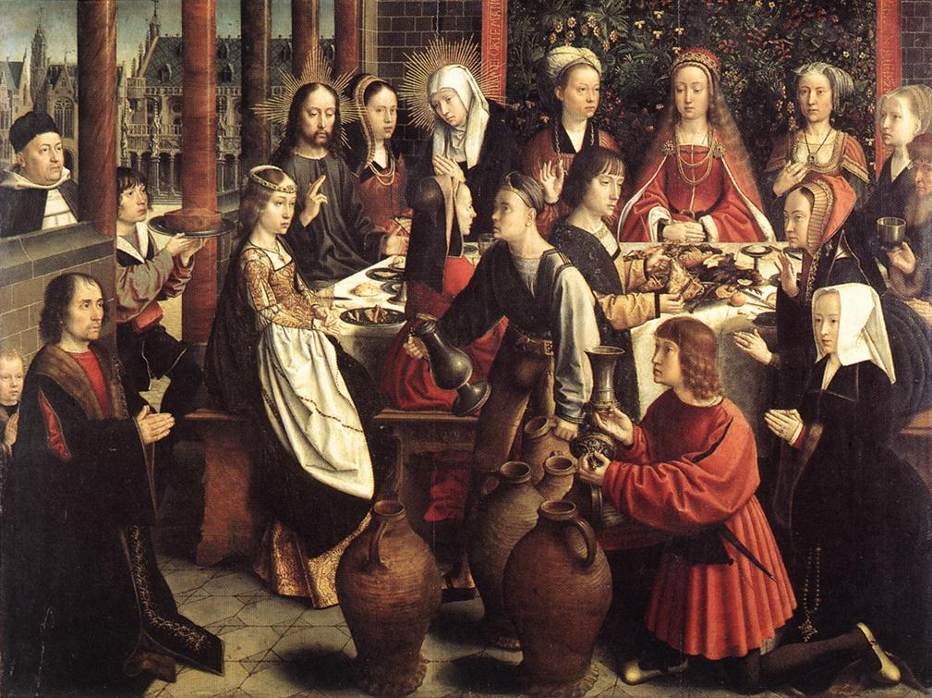
Przykład – geniusz działania wpływem
Gody w Kanie Galilejskiej, Gerard David, Luwr ok. 1500
Matka Jezusa mówi do Niego:
  „Nie mają już wina”
Jezus jej odpowiedział:
  „Czyż to moja lub Twoja sprawa, Niewiasto?”
Wtedy Matka Jego powiedziała:
  „Zróbcie wszystko, cokolwiek wam powie”
J 2, 3-5

Slide 39
Mąż
Żona
Miłością męża jest otaczający go świat
Uważa, że jest rozsądniejszy
Patrzy perspektywicznie
Odbiera świat oczyma
Kieruje się rozumem
Ustanawia prawa
Buduje dom
Pragnie być silny
Pragnie uznania
Światem żony jest miłość do męża i rodziny
Wie, że jest rozsądniejsza
Patrzy przez pryzmat uczuć
Odbiera świat uszami
Kieruje się sercem
Ustanawia zwyczaje
Tworzy dom sobą
Pragnie być kochaną
Pragnie podziwiania

Slide 40
Więź podstawą jedności małżeńskiej
Jedność:
uczuciowa
emocjonalna
psychiczna
zainteresowań
charakterów
potrzeb
kulturowa
narodowościowa
religijna
duchowa i sakramentalna

Slide 41
Mężczyzna i Kobieta
Siła i Wrażliwość
Rozum i Serce
Władza i Miłość
Sakrament Małżeństwa
Warunek osiągnięcia komplementarności:
wzajemne oddanie
szacunek

